Slide 1
Projekt Multimédia
Video přehrávač pro systém Android
Autor: Petr Blatný

Slide 2
Zadání
Přehrávač videí
  Nastavení pozice přehrávání
  Opakované a náhodné přehrávání
  Vytváření playlistů

Slide 3
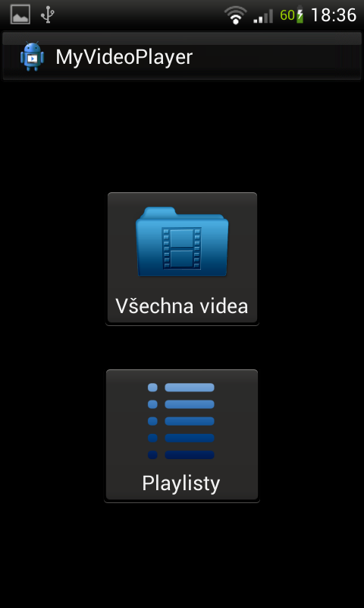

Výchozí obrazovka
Ikona aplikace
Přechod na všechna videa nebo playlisty

Slide 4
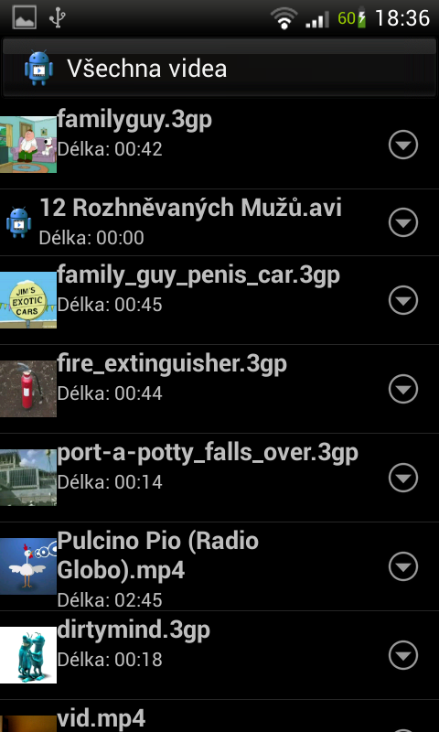
Všechna videa
Seznam všech videí v zařízení
Spuštění přehrávání
Přidání do playlistu

Slide 5
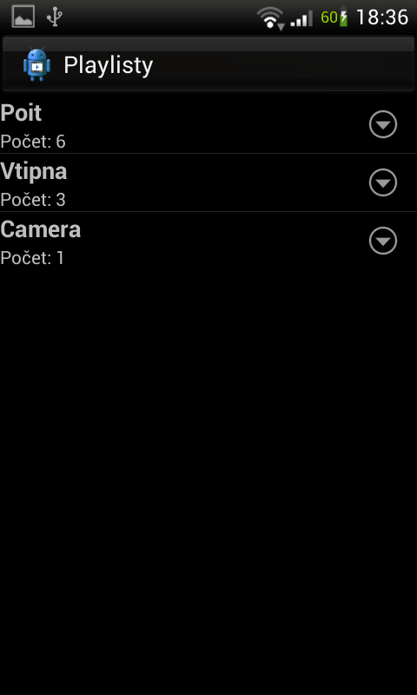
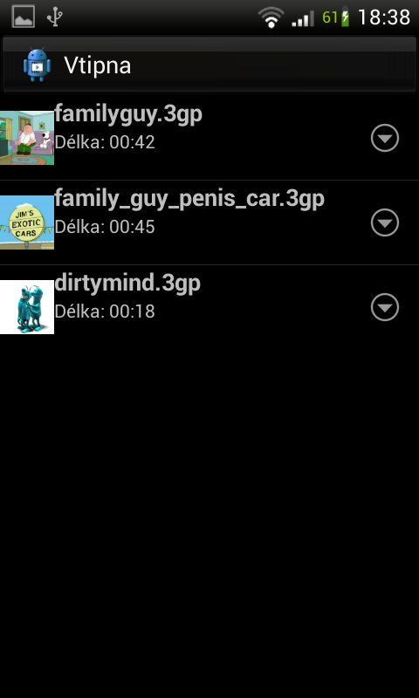
Playlisty
Seznam playlistů
  Přehrání
  Smazání
  Editace

Slide 6
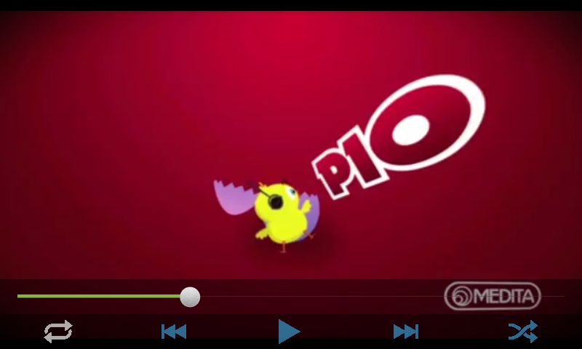
Přehrávání

Slide 7
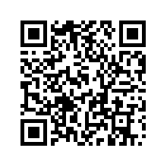
Projekt Multimédia
Děkuji za pozornost
Aplikace ke stažení na: http://eva.fit.vutbr.cz/~xblatn03/MUL/MyVideoPlayer.apk

